Slide 1
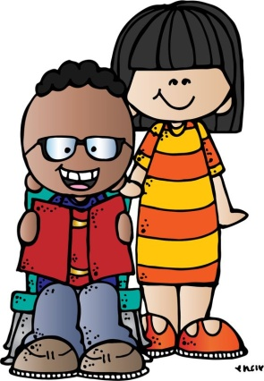
ورقة متابعة للكلمات البصرية \ أتقن قراءة الكلمة
ورقة متابعة للكلمات البصرية \ أتقن قراءة الكلمة
الاسم: ....................................................
الاسم: ....................................................
هي | عندي | هنا | أنا
كان | على | من | ما
نعم | لا | فوق | تحت
بنت | يمين | يسار | هل
لي | كيف | ماء | قبل
بعد | أبِ | أمِ | هو
ملاحظات عامة
........................................................................................................................................................................................................................................................................................................................................................................................................................................................................................................................................................................................................................................................................
كـن اول الســطر وحاول ان تحقق طموحك بإجتهادك
ورقة متابعة للكلمات البصرية \ أتقن قراءة الكلمة
ورقة متابعة للكلمات البصرية \ أتقن قراءة الكلمة
الاسم: ....................................................
الاسم: ....................................................
و \ أو | قرأ | لأن | هذا
هذه | لنا \ لك | مع \ في | كل \ لكن
عمل | نحن | كم | أن
وجد | عندما | قال | انت
ماذا | لو | من | أين
أرى | عند | ذهب | إلى
شهـــر ...................................
الرؤية : تعليم ابتكاري لمجـتمع معرفي ريادي عالمي

